Slide 1
CONVERSOR DE MEDIDAS

Slide 2

Integrantes
Ermeson Nascimento nº07
Italo Souza nº14
Mateus Ferreira nº21
Rodrigo Lemos nº26

Slide 3
PORQUÊ ESCOLHEMOS ESSE TEMA?

Slide 4
O REAL MOTIVO
Estamos cientes que hoje em dia o ser humano precisa de conhecimentos matemáticos para medir tudo que está em sua volta.

Slide 5
A tecnologia move o mundo”
- Steve Jobs

Slide 6
IREMOS TE AJUDAR!
Já que tudo que nos cerca pode ser medido, e para isso são utilizadas as grandezas, e estamos aqui para facilitar sua vida!

Slide 7
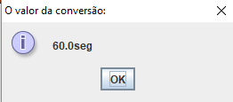
JOptionPane
Ele serve para exibir pequenas caixas de diálogos padrões para o usuário.
Place your screenshot here

Slide 8
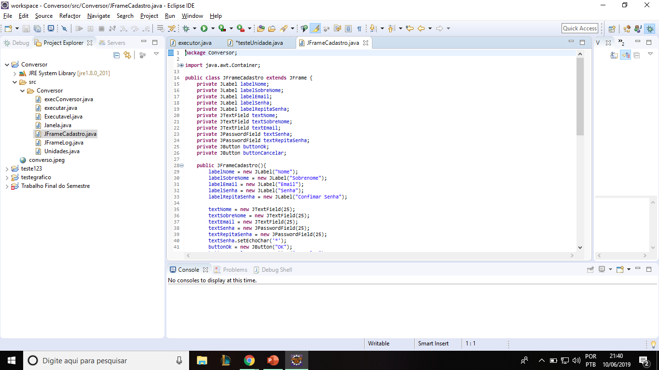
JFrame
O JFrame é uma classe do pacote javax.swing. O primeiro passo para criar um JFrame é importar esse pacote.
Place your screenshot here

Slide 9
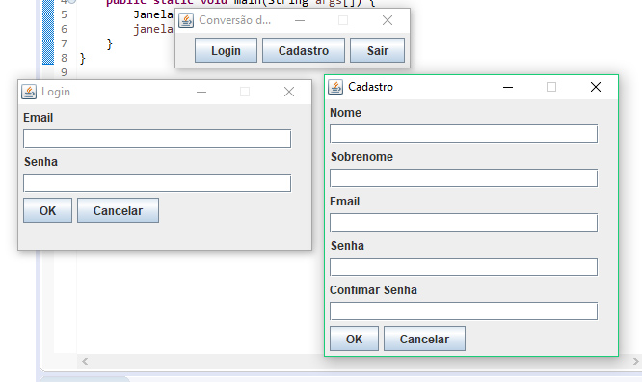
CADASTRO E LOGIN
Você poderá se cadastrar e fazer login no sistema para uma melhor organização!
Place your screenshot here

Slide 10
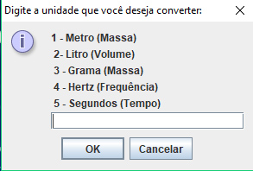
SELECIONE A UNIDADE!
Você poderá escolher cinco unidades básicas e suas subunidades para trabalhar.
Imagem das unidades

Slide 11
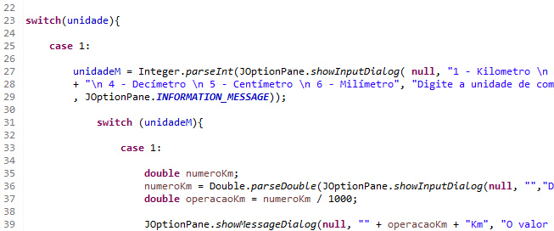
EMBASAMENTOS UTILIZADOS NO PROGRAMA
Nós responsáveis pelo programa, decidimos utilizar o Switch Case para uma facilidade na execução e criação do projeto.
Foto do Switch C

Slide 12
DÊ O COMANDO QUE NÓS FAZEMOS O RESTO!
O resultado da conversão já sai com a unidade pré-definida e casas decimais após a vírgula.

Slide 13
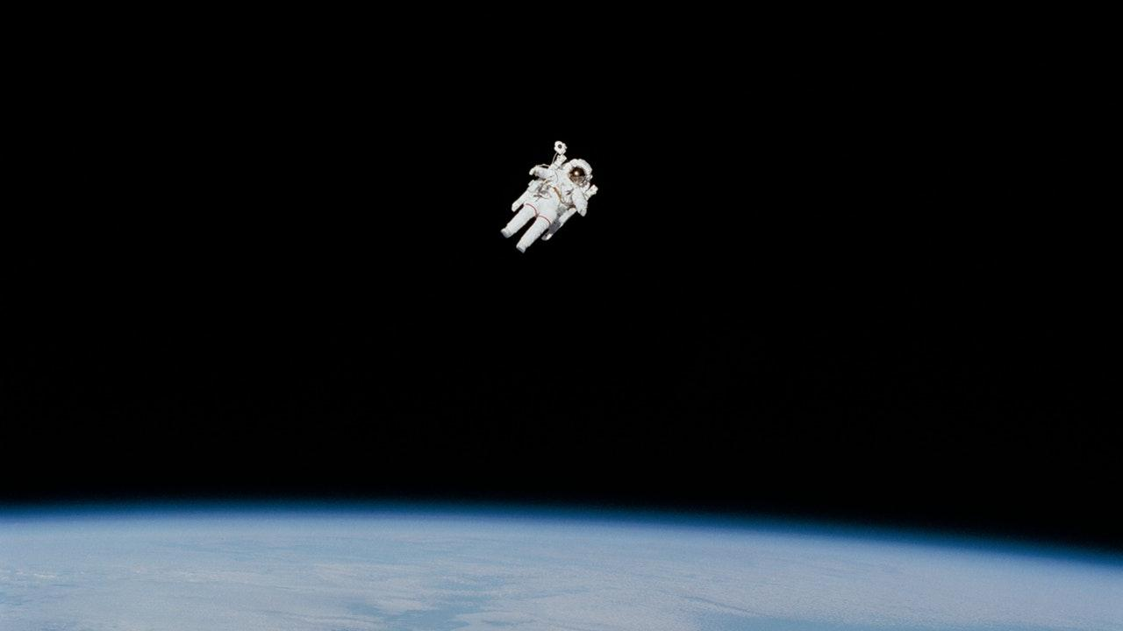
O IMPACTO Pretendemos deixar simples ações mais rápidas.

Slide 14
OBRIGADO!

